Slide 1




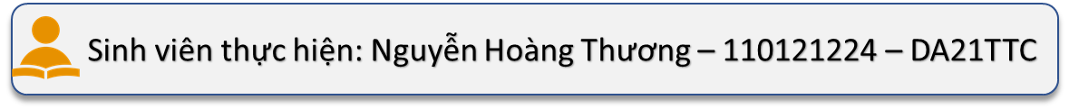

TRƯỜNG ĐẠI HỌC TRÀ VINH
TRƯỜNG KỸ THUẬT VÀ CÔNG NGHỆ
KHÓA LUẬN TỐT NGHIỆP
XÂY DỰNG HỆ THỐNG THƯ VIỆN SỐ
TÍCH HỢP MÃ QR CHO TRUNG TÂM VĂN HÓA MIỀN TÂY
Aaroon Loeb

Slide 2

I
TỔNG QUAN ĐỀ TÀI
II
HIỆN THỰC HÓA NGHIÊN CỨU
NỘI DUNG
III
KẾT QUẢ NGHIÊN CỨU
IV
KẾT LUẬN
2

Slide 3
I
TỔNG QUAN ĐỀ TÀI
1/5
01
Lý do chọn đề tài
02
Mục tiêu nghiên cứu
03
Đối tượng nghiên cứu
04
Phương pháp thực hiện
3

Slide 4
I
TỔNG QUAN ĐỀ TÀI
2/5
01
Lý do chọn đề tài
Quy trình thủ công gây mất thời gian, dễ sai sót, làm giảm hiệu suất làm việc của cán bộ và người dùng
Hệ thống chưa tích hợp công nghệ như mã QR, chatbot, khiến việc tìm kiếm và mượn trả sách còn hạn chế
Lý do chọn đề tài
Quản lý sách quá hạn, kiểm kê và thống kê vẫn thủ công, làm tăng gánh nặng cho nhân viên thư viện
4

Slide 5
I
TỔNG QUAN ĐỀ TÀI
02
3/5
Mục tiêu nghiên cứu
Xây dựng hệ thống cho phép thêm, sửa, xóa dữ liệu nhanh chóng với mỗi cuốn sách có mã QR riêng để tra cứu thông tin chi tiết.
Hỗ trợ nhân viên lập phiếu mượn – trả bằng cách quét QR, theo dõi tình trạng mượn theo thời gian thực và nhắc nhở khi đến hạn.
Hệ thống thống kê lượt mượn – trả theo tháng/năm, hỗ trợ lập và tra cứu vi phạm, cho phép người dùng đăng ký gia hạn sách.
5

Slide 6
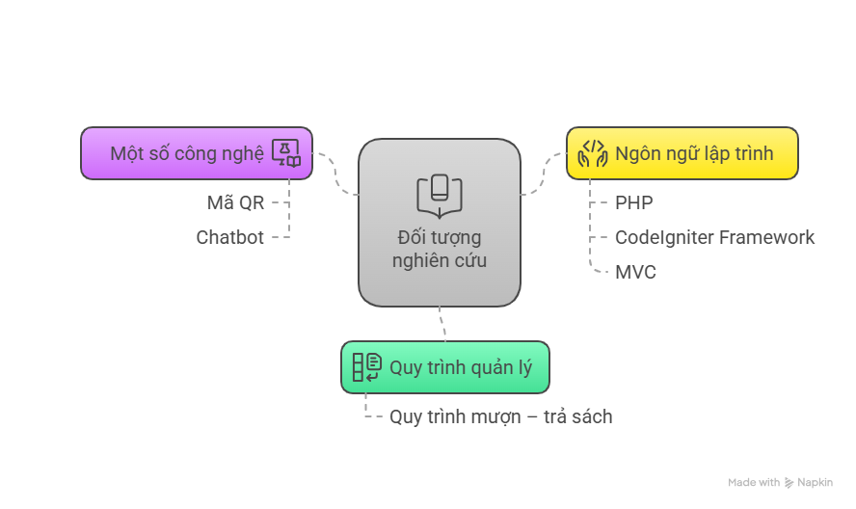
I
TỔNG QUAN ĐỀ TÀI
4/5
03
Đối tượng nghiên cứu
6

Slide 7

I
TỔNG QUAN ĐỀ TÀI
5/5
04
Phương pháp nghiên cứu
Phương pháp lý thuyết
Tìm hiểu ngôn ngữ PHP, Codeigniter framework, các phương pháp gợi ý tìm kiếm sách. Thiết kế giao diện, tích hợp mã QR và xây dựng chatbot hỗ trợ người dùng.
Phương pháp nghiên cứu
Phương pháp thực nghiệm
Thiết kế cơ sở dữ liệu, giao diện, cài đặt các chức năng cần thiết cho hệ thống.
7

Slide 8
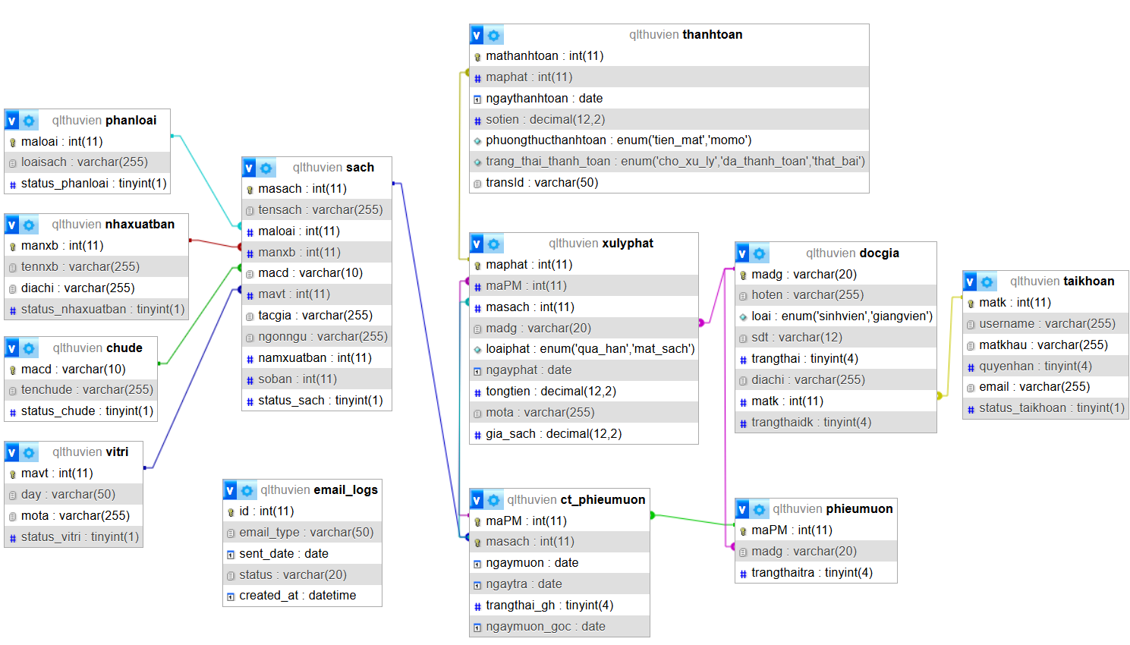
II
HIỆN THỰC HÓA NGHIÊN CỨU
1/7
Thiết kế dữ liệu
MÔ HÌNH
QUAN HỆ DỮ LIỆU
(ERD )
SERVICE 04
8

Slide 9
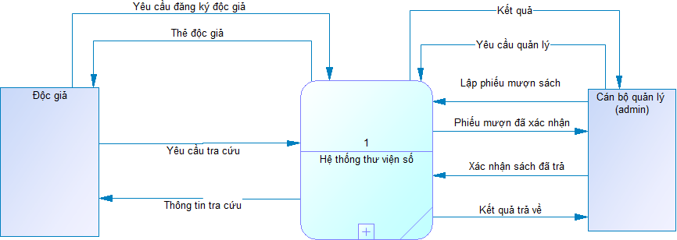
II
HIỆN THỰC HÓA NGHIÊN CỨU
2/7
Thiết kế xử lý
Mô hình DFD mức ngữ cảnh
SERVICE 04
9

Slide 10
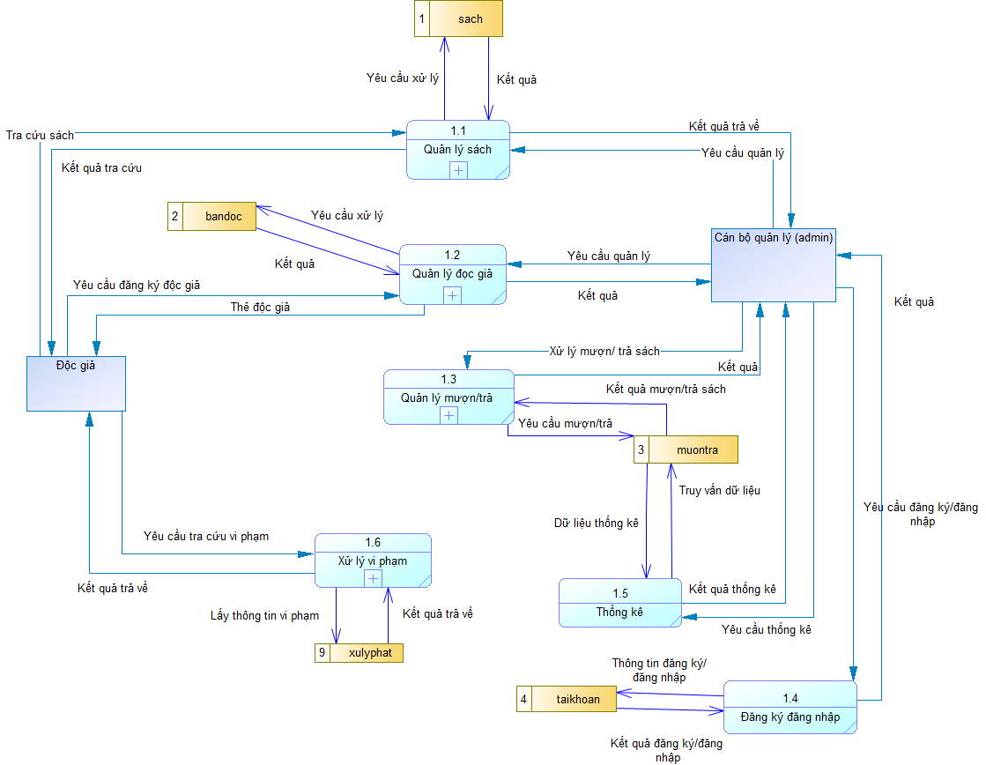
II
HIỆN THỰC HÓA NGHIÊN CỨU
3/7
Thiết kế xử lý
MÔ HÌNH DFD MỨC 1
SERVICE 04
10

Slide 11
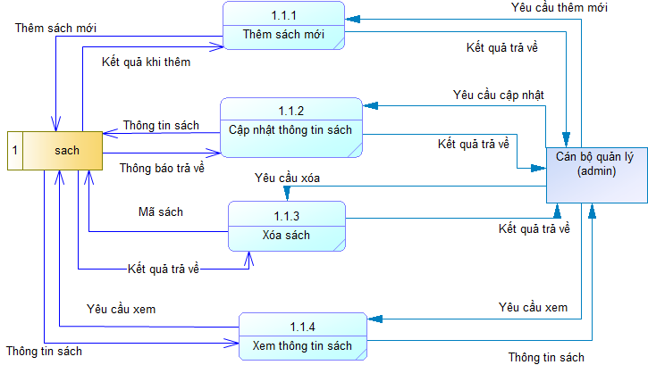
II
HIỆN THỰC HÓA NGHIÊN CỨU
4/7
Thiết kế xử lý
DFD MỨC 2
(QUẢN LÝ SÁCH)
11

Slide 12
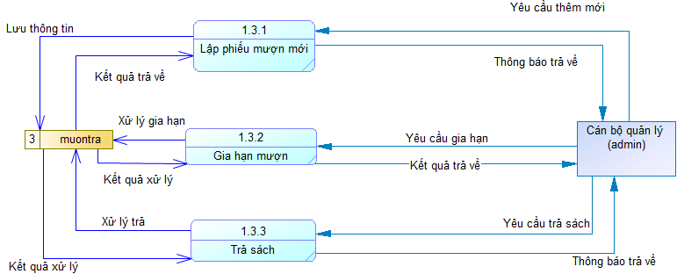
II
HIỆN THỰC HÓA NGHIÊN CỨU
5/7
Thiết kế xử lý
DFD MỨC 2 (QUẢN LÝ MƯỢN - TRẢ)
12

Slide 13
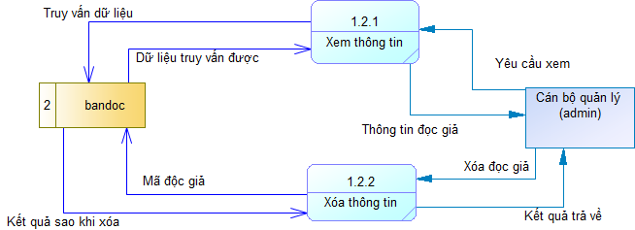
II
HIỆN THỰC HÓA NGHIÊN CỨU
6/7
Thiết kế xử lý
DFD MỨC 2 (QUẢN LÝ ĐỘC GIẢ)
13

Slide 14
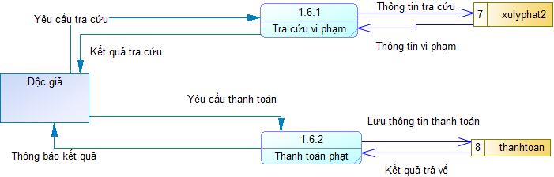
II
HIỆN THỰC HÓA NGHIÊN CỨU
7/7
Thiết kế xử lý
DFD MỨC 2 (QUẢN LÝ VI PHẠM)
14

Slide 15
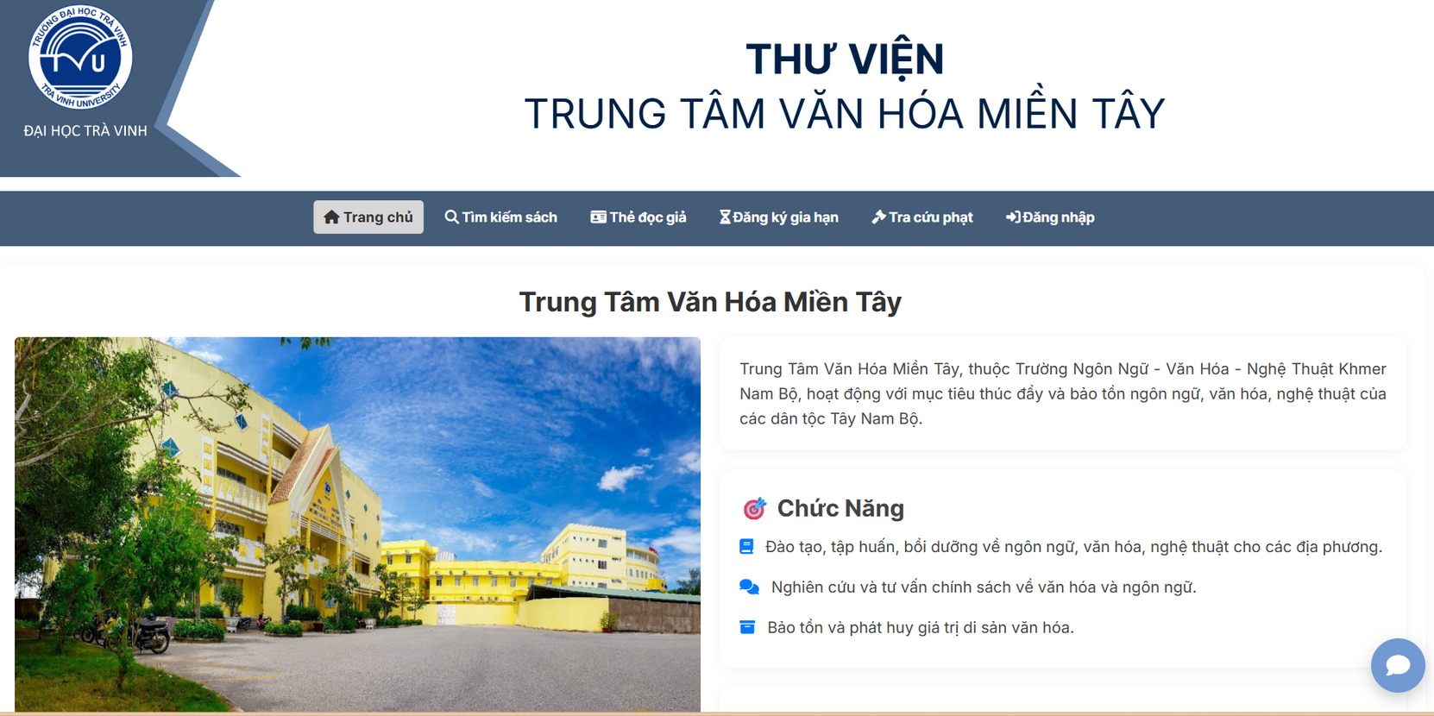
III
KẾT QUẢ NGHIÊN CỨU
1/2
Giao diện người mượn
SERVICE 04
15

Slide 16
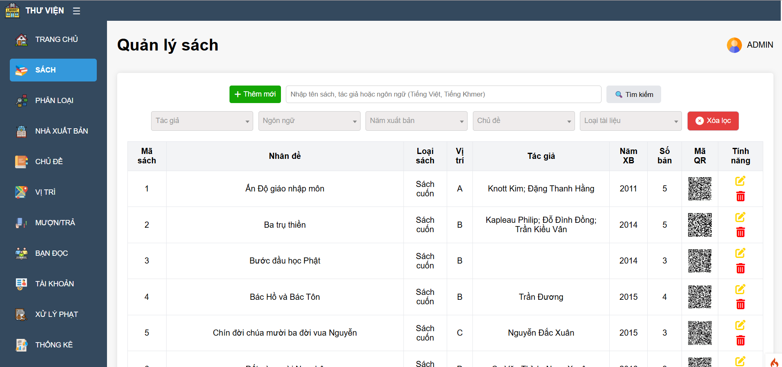
III
KẾT QUẢ NGHIÊN CỨU
2/2
Giao diện quản trị viên
SERVICE 04
16

Slide 17
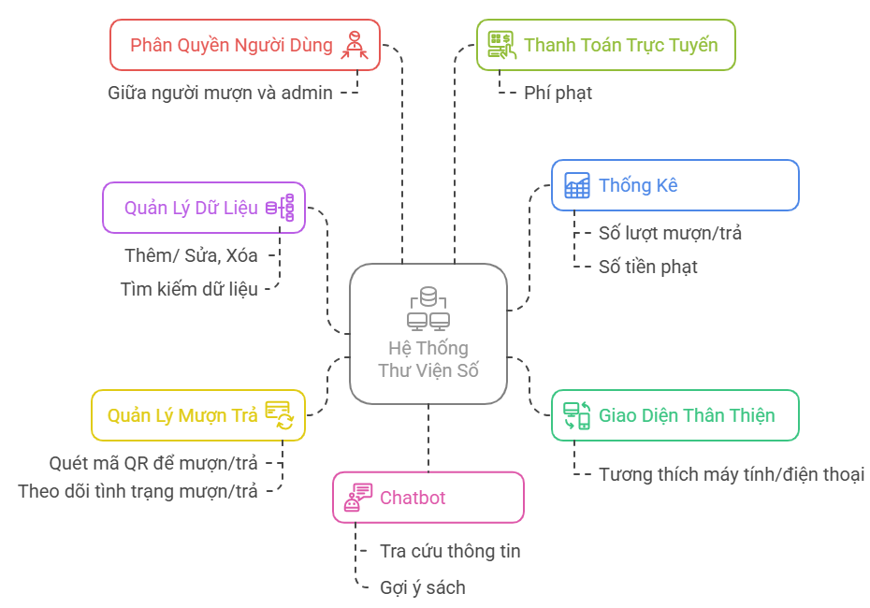
IV
KẾT LUẬN
1/3
Kết quả đạt được
17

Slide 18

IV
KẾT LUẬN
2/3
Hạn chế
Giao diện đơn giản chưa thực sự thu hút về mặt thẩm mỹ, cần nâng cấp để cải thiện trải nghiệm người dùng.
Chatbot còn đơn giản, gợi ý chưa sát nhu cầu; một số chức năng chưa được tối ưu.
Tính năng thanh toán Momo mới ở mức thử nghiệm, cần hoàn thiện để áp dụng thực tế.
HẠN CHẾ
Tốc độ tải trang còn chậm, đặc biệt trên thiết bị di động hoặc mạng yếu
20

Slide 19
IV
KẾT LUẬN
3/3
Hướng phát triển
1
Hoàn thiện hệ thống, cải thiện giao diện trực quan hơn và tăng tốc độ truy cập trên các thiết bị.
2
Phát triển các tính năng còn thiếu, mở rộng hệ thống gợi ý tài liệu chính xác hơn bằng cách ứng dụng AI
Tích hợp thêm ZaloPay cùng các cổng thanh toán quốc tế nhằm nâng cao tính tiện lợi cho người dùng.
3
4
Xây dựng ứng dụng cho iOS/Android và nâng cấp chatbot trở thành trợ lý ảo hỗ trợ tra cứu, tương tác hiệu quả
21

Slide 20
TRƯỜNG ĐẠI HỌC TRÀ VINH
TRƯỜNG KỸ THUẬT VÀ CÔNG NGHỆ
EM XIN CHÂN THÀNH CẢM ƠN
HỘI ĐỒNG ĐÃ THEO DÕI !

